Slide 1


K-Digital Training
더조은 컴퓨터 아카데미
팀 프로젝트 명 (올림픽)
TEAM 2조 촉한
이승현, 김건국, 이대건, 최해용
※ 양식은 예시로 자유롭게 변경 가능하나, 목차 안에 구성된 내용은 포함되도록 작성(해당 템플릿 활용 지양)

Slide 2
00
작성요령
▶
본 훈련생 포트폴리오 양식은 대표 프로젝트의 팀 별로 각각 작성하여 제출
▶
프로젝트 수행 과정 및 결과에 대해서는 제공된 목차 및 세부 항목별 작성요령을 참조하여 작성하되, 프로젝트 특성에 따라 기본적인 구성을 유지한 상태에서 제공 양식을 보완하거나 추가하여 작성할 수 있음
▶
[별첨2] 팀별 프로젝트 수행 결과 작성 양식을 대체할 수 있는 훈련생 포트폴리오, 결과보고서 등 다른 문서가 있는 경우 대체하여 제출 가능
▶
훈련생 포트폴리오에 작성한 내용은 관련 증빙자료를 제출해야 함
▶
작성 예시 및 작성요령 등은 모두 삭제 후 제출

Slide 3
목차
01. 프로젝트 개요
02. 프로젝트 팀 구성 및 역할
03. 프로젝트 수행 절차 및 방법
04. 기능 설명 및 구현
05. 자체 평가 의견

Slide 4
01
프로젝트 개요
▶
[프로젝트 개요]는 아래와 같은 내용 등으로 구성하여 작성한다.
프로젝트 주제 및 선정 배경(기획의도 등)
프로젝트 개요(프로젝트 구현 내용, 컨셉, 훈련내용과의 관련성 등)
활용 장비 및 재료(개발 환경 등)
프로젝트 구조
기대 효과

Slide 5
02
프로젝트 팀 구성 및 역할
▶
[프로젝트 팀 구성 및 역할]은 프로젝트를 기본 단위로 작성하며 팀원의 수에 따라 칸을 추가/삭제할 수 있다.
담당 업무 : 훈련생 별로 해당 프로젝트를 진행하면서 주도적으로 참여한 부분을 중심으로 작성
훈련생 | 역할 | 담당 업무
이승현 | 팀장 | ▶ 게시판 기능 구현 ▶ CRUD 기능 구현
김건국 | 팀원 | ▶ 하이라이트 영상 다시 보기 ▶ 외부 데이터 수집
이대건 | 팀원 | ▶ 일정, 뉴스 페이지 기능 구현 ▶ 텍스트 마이닝
최해용 | 팀원 | ▶ 회원가입,로그인 기능 구현 ▶ 초기화면 구현

Slide 6
03
프로젝트 수행 절차 및 방법
▶
[프로젝트 수행 절차 및 방법]은 프로젝트의 사전 기획과 프로젝트 수행 및 완료 과정으로 나누어서 작성한다.
프로젝트 수행 절차를 도식화하여 제시하거나, 더 효과적으로 전달하는 방법 등이 있다면 수정하여 작성 가능
기획 단계에서 도출된 주제와 아이디어를 기반으로 실제 프로젝트를 수행한 세부적인 기간과 활동 내용 작성
구분 | 기간 | 활동 | 비고
사전 기획 | ▶ 1/18(화) ~1/19(수) | ▶ 프로젝트 기획 및 주제 선정 ▶ 기획안 작성 | ▶ 아이디어 선정
데이터 수집 | ▶ 1/19(수) ~1/21(금) | ▶ 필요 데이터 및 수집 절차 정의 ▶ 외부 데이터 수집 | ▶ 협약기업 데이터 협조
서비스 구축 | ▶ O/O(월) ~ O/O(금) | ▶ 모바일 서비스 시스템 설계 ▶ 모바일 플랫폼 구현 | ▶ 최적화, 오류 수정
총 개발기간 | ▶ O/O(월) ~ O/O(금)(총 7주) | - | -

Slide 7

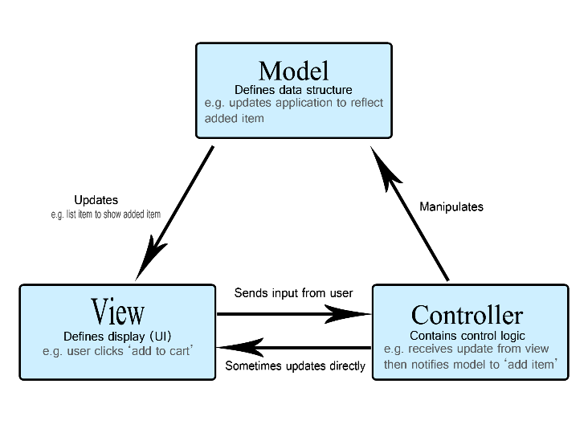



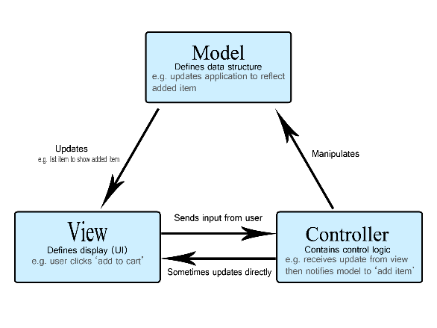
04
기능 설명 및 구현
▶
개발 도구 및 환경

Slide 8
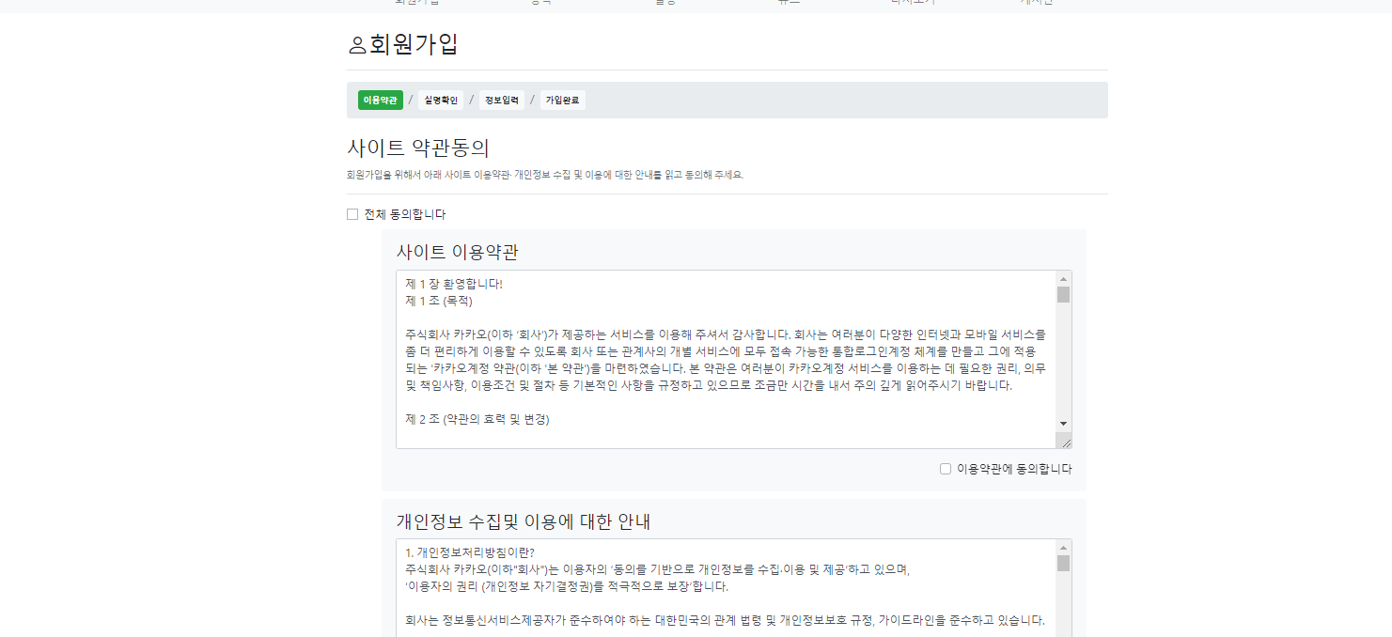
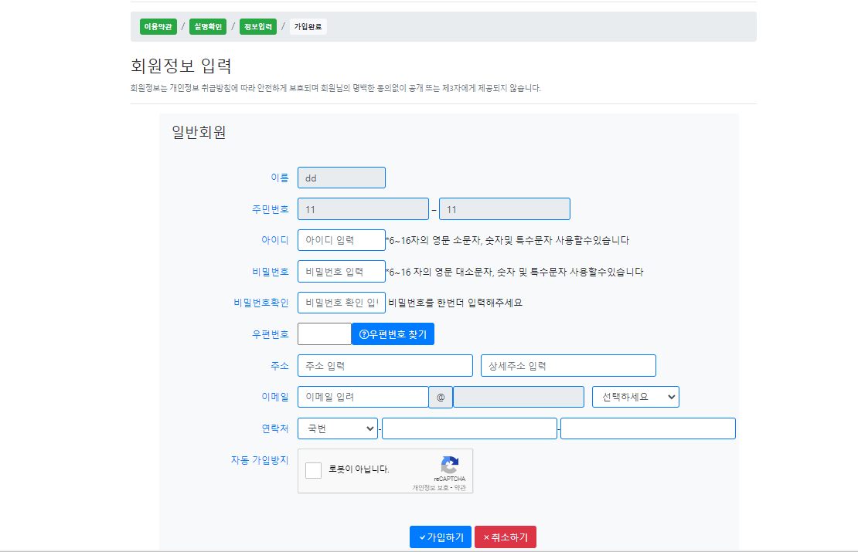
04
기능 설명 및 구현
▶
로그인,회원가입
회원가입 약관동의 및 회원정보 입력 후

Slide 9
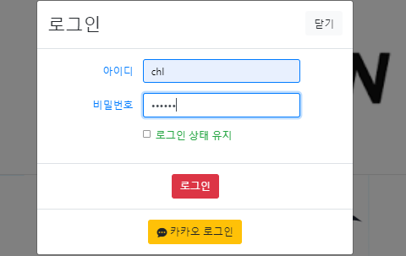
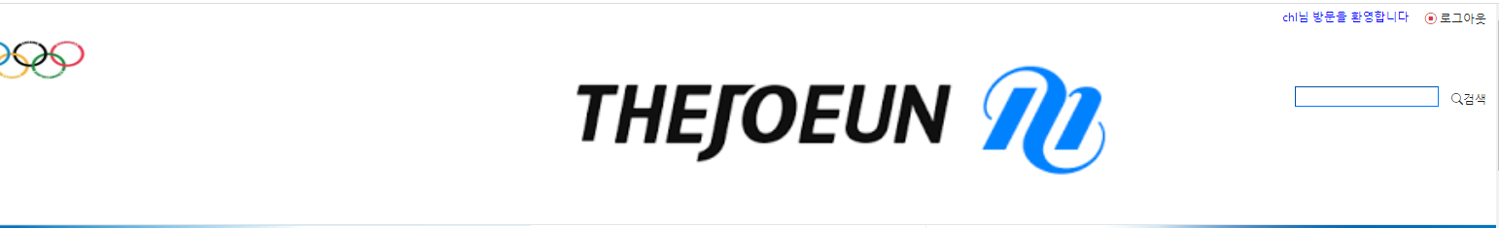
04
기능 설명 및 구현
▶
로그인,회원가입
로그인 modal

Slide 10
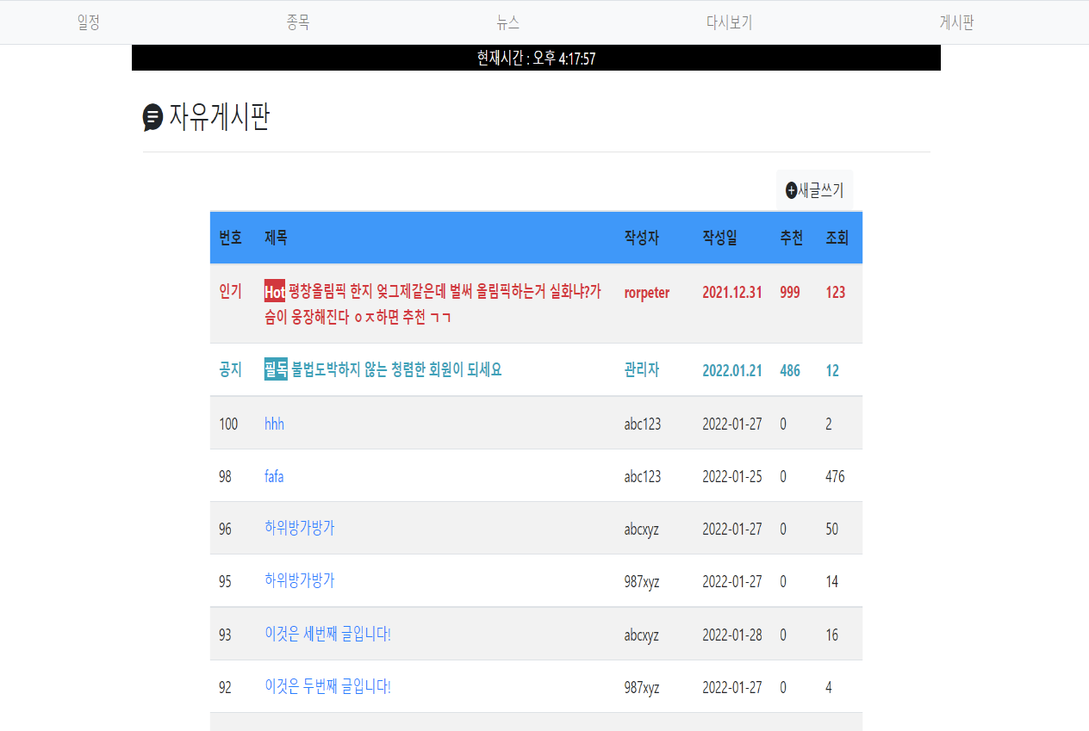
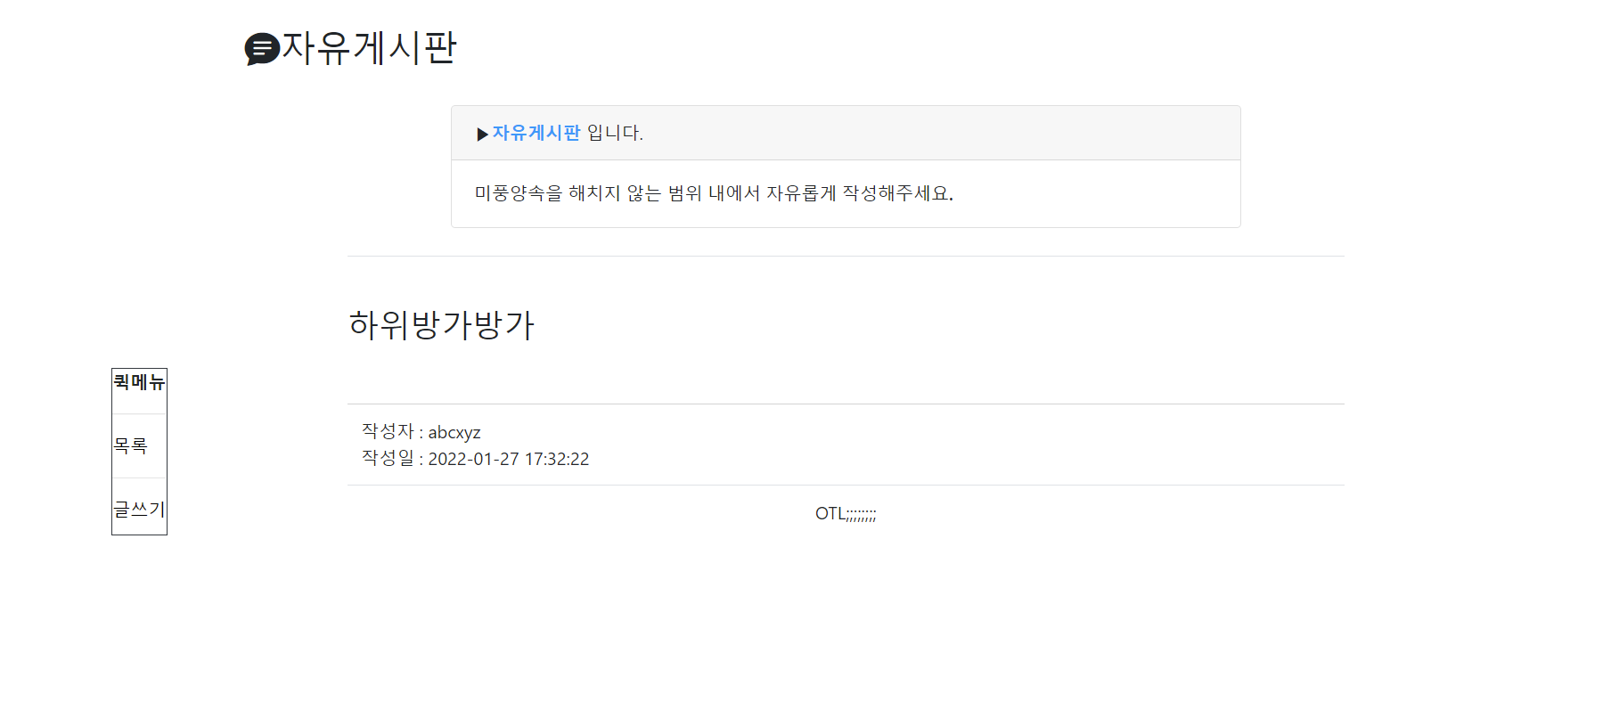
04
기능 설명 및 구현
▶
게시판 페이지 목록
메인 페이지에서 게시판을 클릭시 게시판 홈페이지로 이동하며 글 리스트를 출력한다

Slide 11
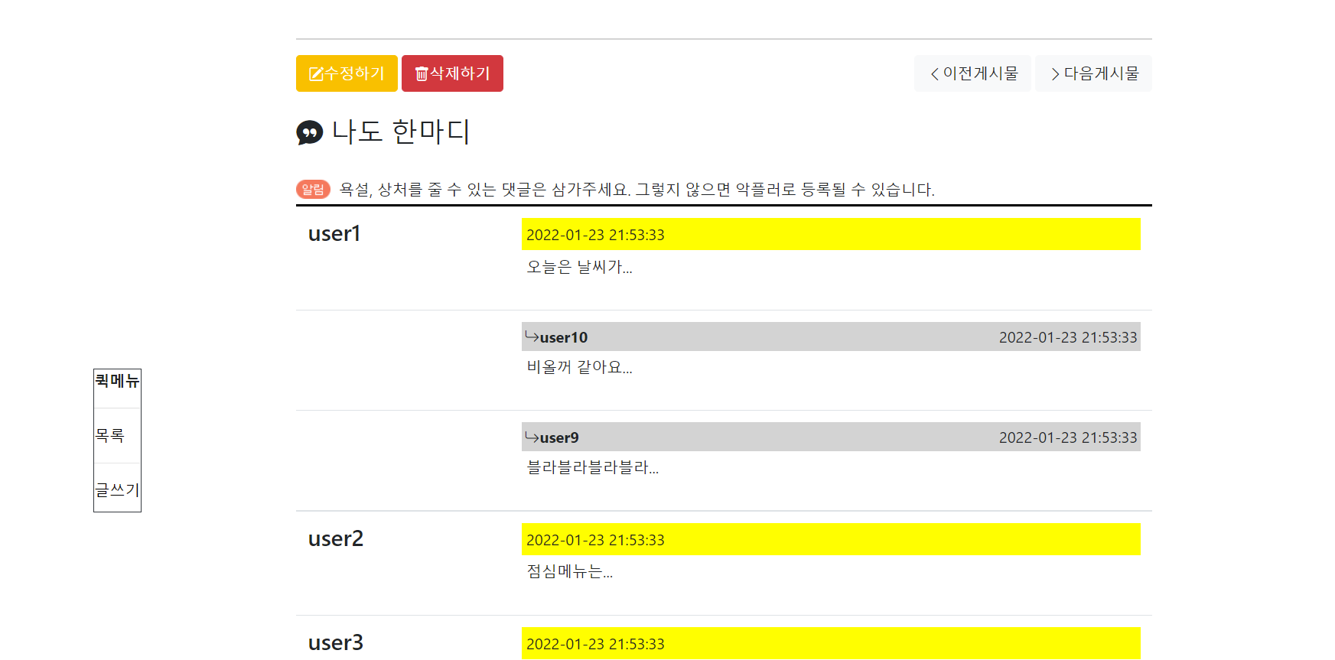
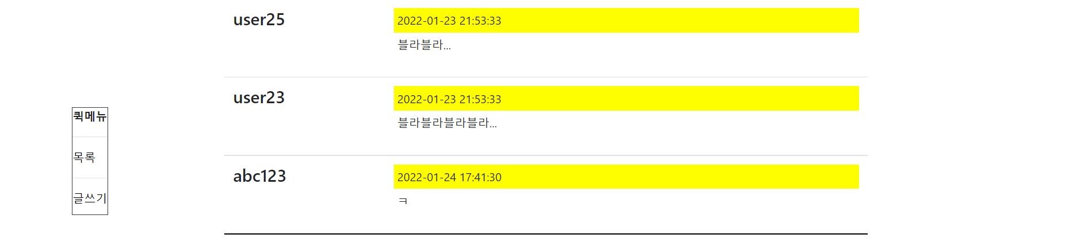
04
기능 설명 및 구현
▶
게시판 페이지 목록
댓글과 대댓글 기능 구현, 좌측 플로팅 화면 구현/글 수정과 삭제도 구현

Slide 12
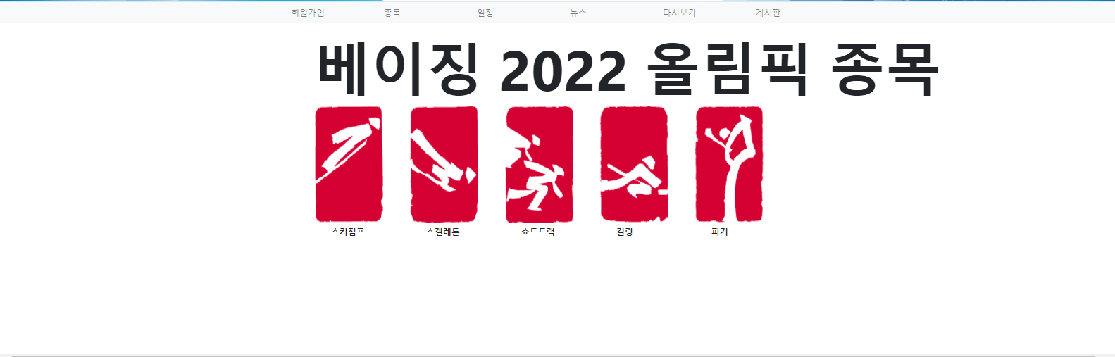
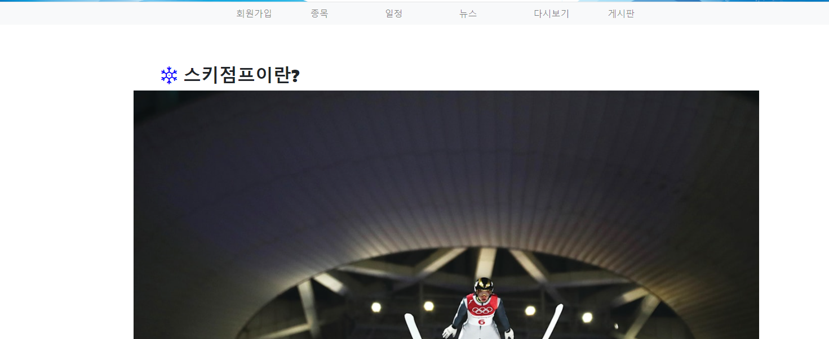
04
기능 설명 및 구현
▶
종목 / 하이라이트 다시보기
종목 선택시 종목에 대한 …기능 구현시 보여드리겠습니다

Slide 13
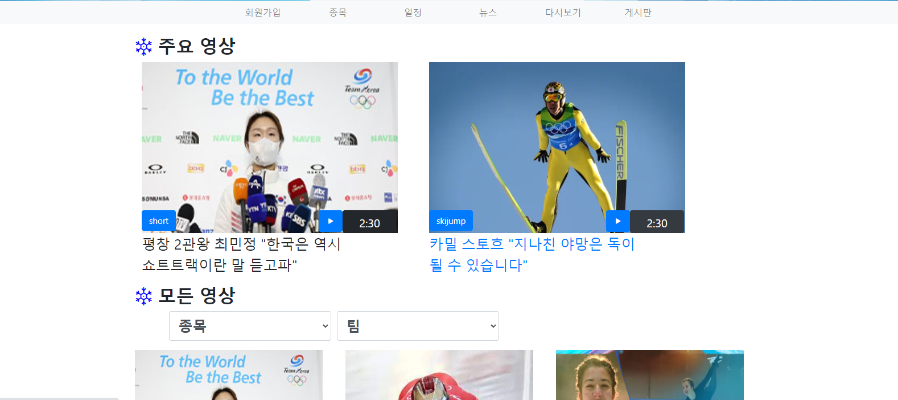
04
기능 설명 및 구현
▶
종목 / 하이라이트 다시보기
종목 선택시 종목에 대한 …기능 구현시 보여드리겠습니다

Slide 14
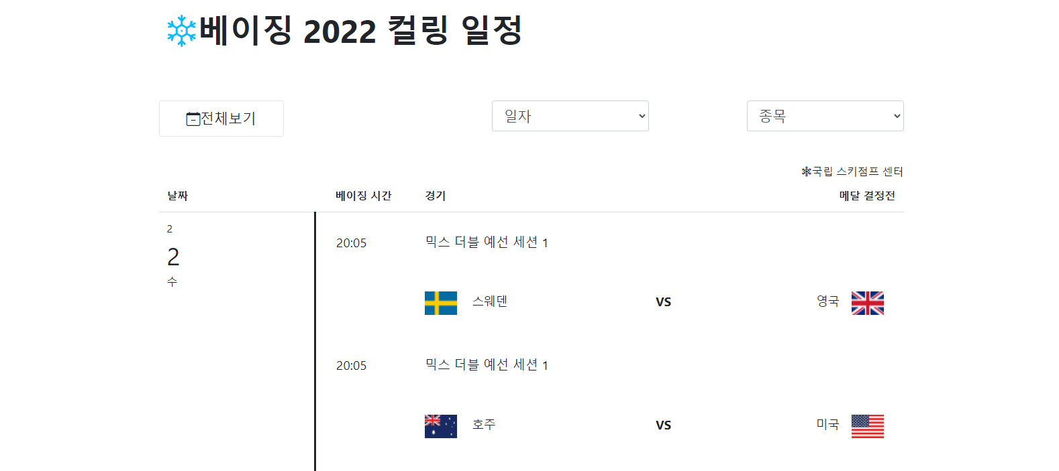
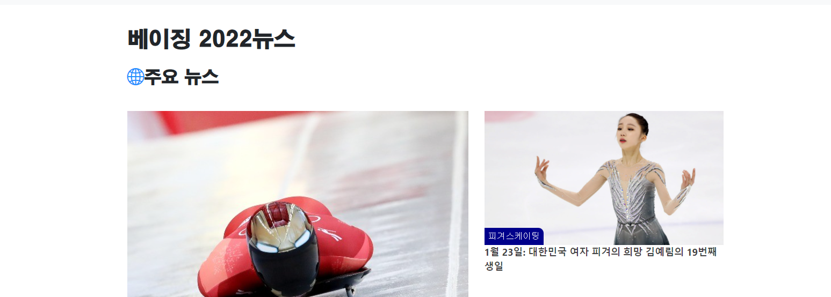
04
기능 설명 및 구현
▶
일정/뉴스
종목 선택시 종목에 대한 …기능 구현시 보여드리겠습니다

Slide 15
04
기능 설명 및 구현
▶
[프로젝트 수행 절차 및 방법]은 프로젝트의 사전 기획과 프로젝트 수행 및 완료 과정으로 나누어서 작성한다.
프로젝트 수행 절차를 도식화하여 제시하거나, 더 효과적으로 전달하는 방법 등이 있다면 수정하여 작성 가능
기획 단계에서 도출된 주제와 아이디어를 기반으로 실제 프로젝트를 수행한 세부적인 기간과 활동 내용 작성

Slide 16
05
자체 평가 의견
▶
부족한 점
이승현.
시간이 부족해서 하고싶었던 기능을 못한게 아쉽다
최해용
시간이 부족해서 구현을 못한게 아쉽다 창의성이 부족했다
이대건
클론 코딩에만 시간이 많이 들어가서 창의성이 부족했다
김건국
시간이 부족해서 구현을 못한게 아쉽다

Slide 17
감사합니다~

